Slide 1
Продолжение к материалу «Использование мнемотехники в развитии речи детей»
Игра на запоминание комбинации цветов
Автор –составитель воспитатель
Бердникова Елена Геннадиевна

Slide 2
Игра на запоминание комбинации цветов
Разложи цветные полоски перед собой. Например так:
Если запомнить чисто механически, то легко можно ошибиться. Особенно, если вспоминать через несколько дней. Лучший способ запомнить - найти одушевленный или неодушевленный предмет, для которого этот цвет характерен.

Slide 3
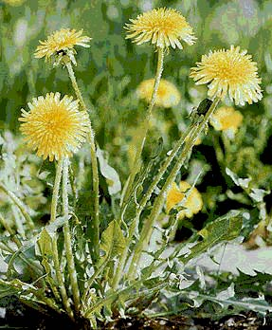
Возьмем желтый. Что бывает желтым? Желток, цыпленок, одуванчик, солнце, светофор.
Выбираем цыпленка

Slide 4
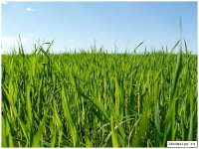
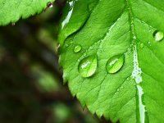
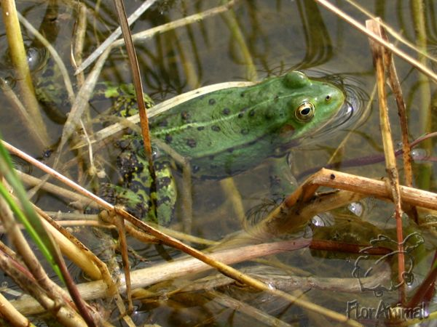
Следующий цвет зеленый. Зеленого цвета трава, листья, лягушка…
Выбираем траву.

Slide 5
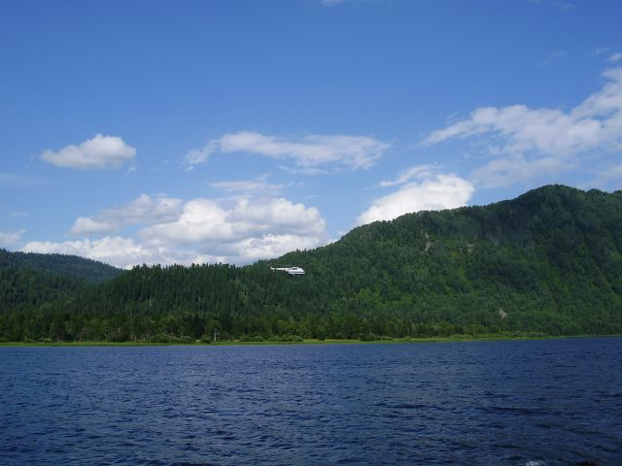
Теперь синий цвет. Скорее всего это - озеро, в котором отражается синее небо.

Slide 6
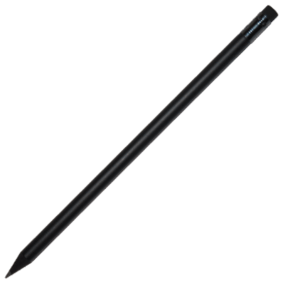
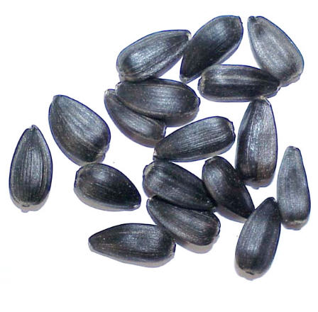
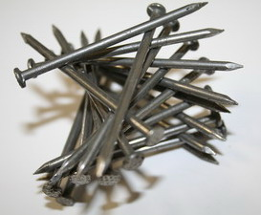
Следующий цвет – черный.
Из всех предметов выбираем семечко подсолнуха.
Следующий цвет - белый.
Внутри семечка – белое зернышко.

Slide 7
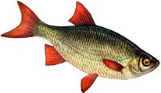
Следующий цвет – красный. Представим рыбу с красными плавниками.

Slide 8
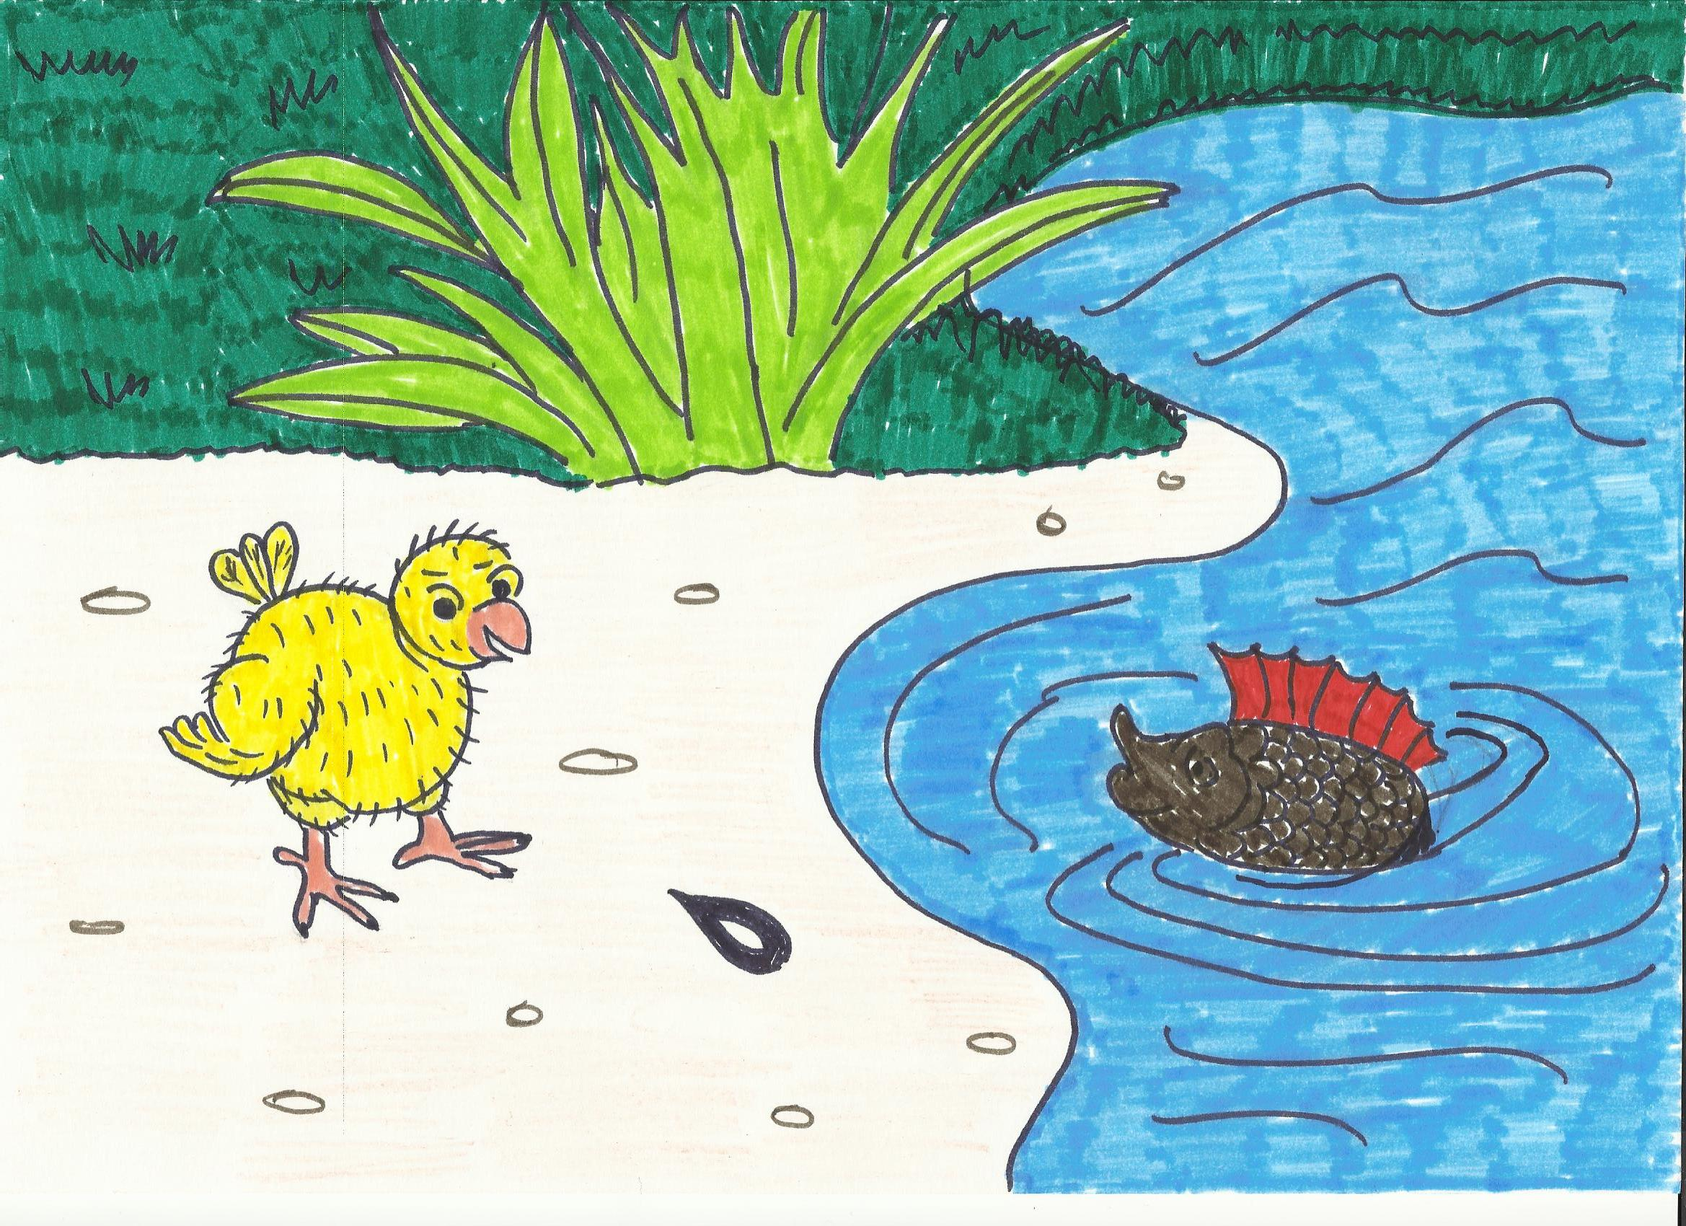
Чтобы не перепутать цвета, придумываю рассказ. Цыпленок гуляет в траве.
Нашел семечко и разгрыз его. Подойдя к озеру, он увидел рыбу.

